Slide 1

System start – finish for skiing

Slide 2
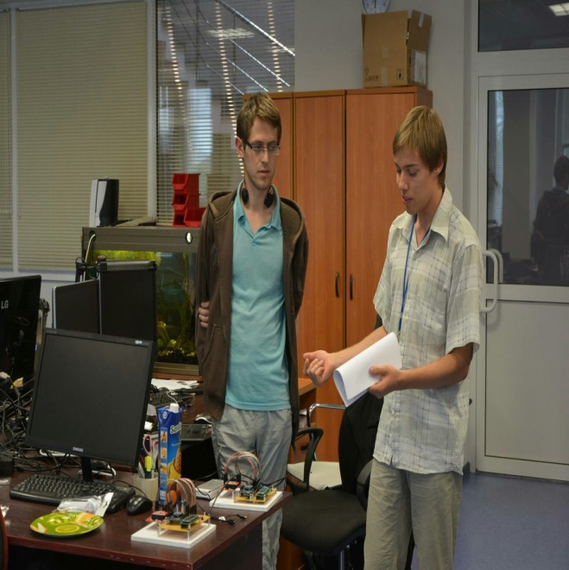
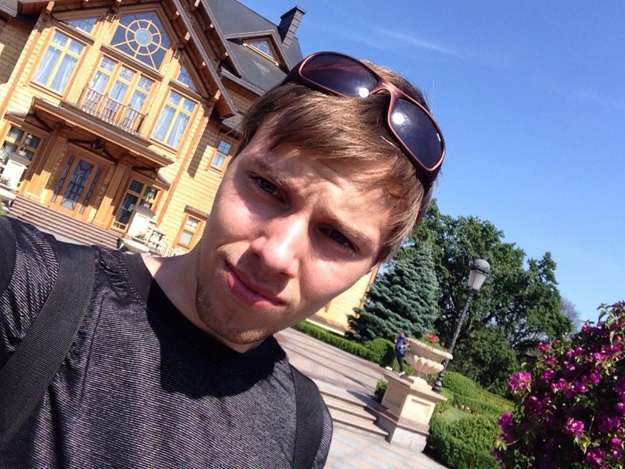
Розробники :
Петро Жук
Андрій Ткачов
Студент 5 курсу
НУ «ЛП»
Студент 4 курсу
НТУУ КПІ

Slide 3
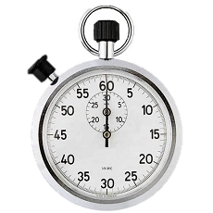

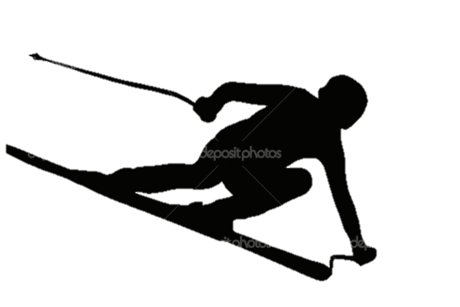
Система старт-фініш - це електронно-оптична система, яка фіксує час спортсмена на старті і момент перетину учасником кінцевої позначки дистанції. Час старту миттєво реєструється в момент виходу з установки «Старт». Час фінішу записується при перетині учасником фінішної лінії, таймер-пристрій фіксує час з точністю до тисячної одиниці.
Start
Finish

Slide 4




На сьогодні існує більше п’яти компаній які займаються розробкою та виготовленням систем хронометражу. Це Alge Timing, Tag Heuer, Microgate та ін.
Ці компанії займаються розробкою систем хронометражу для різних видів спорту починаючи від плавання та закінчуючи гірськолижним спортом.

Slide 5
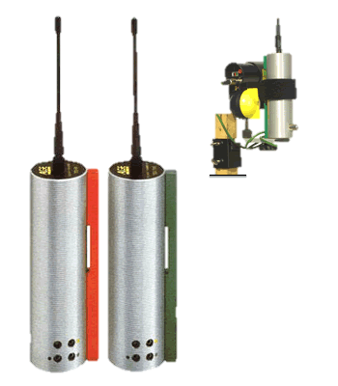
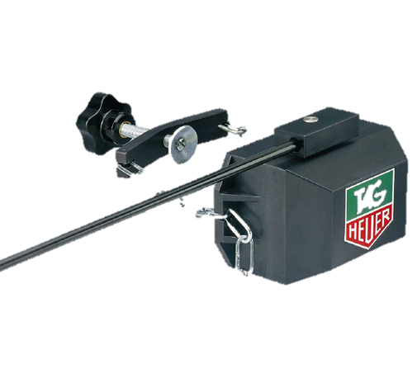
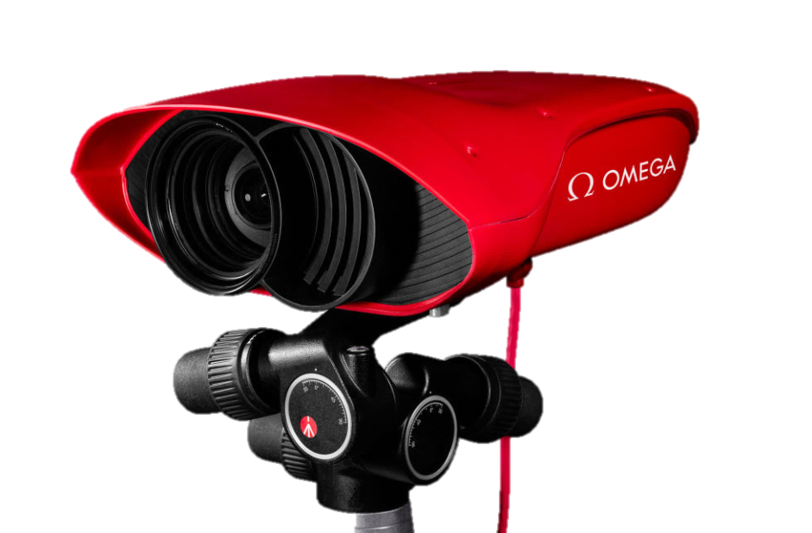
Вони вимірюють результат учасника з точністю до тисячних долей секунди. Також вони захищені від впливу зовнішніх факторів, автономні, більшість мають можливість керування системою із комп’ютера.

Slide 6
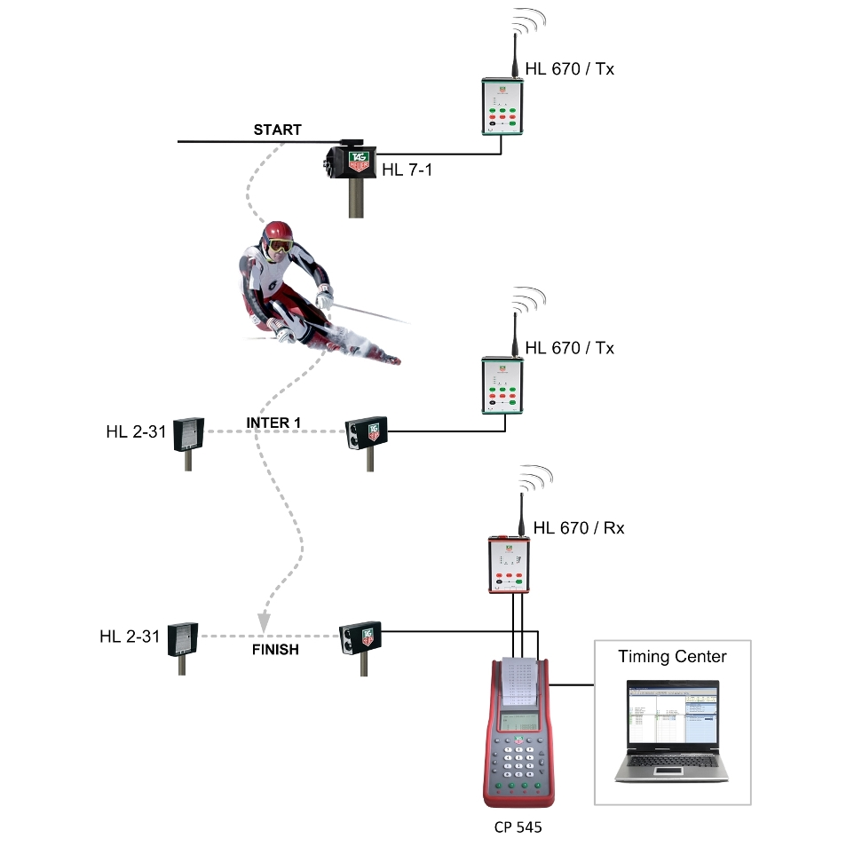
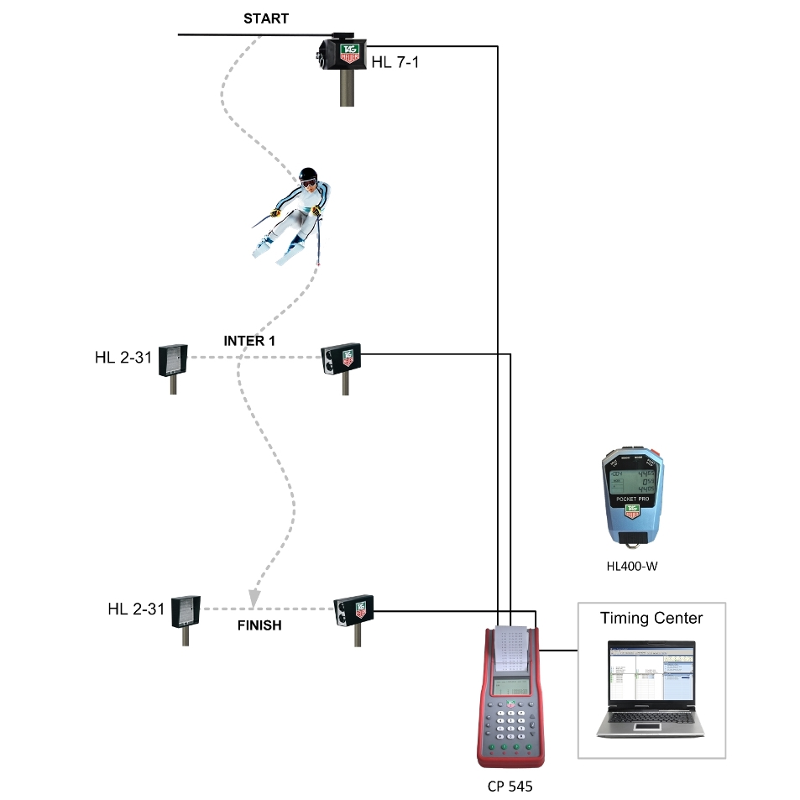
Системи хронометражу для гірськолижного спорту існують із провідним з’єднанням старту та фінішу або з безпровідним

Slide 7
Характеристики розробленої системи хронометражу
система може працювати автономно
точність вимірювання результату проїзду лижником траси 1/100с
Максимальна кількість лижників на трасі - 4
альтернативна заміна хронопринтера SD картою пам’яті
індикація поточного стану системи світлодіолом
додатково встановлено дисплей для відображення поточного часу, поточного стану системи, результату лижника
Дальність роботи системи (max віддаль між стартом та фінішом) становить 1км, і може бути збільшена доставленням проміжних радіомодулів

Slide 8
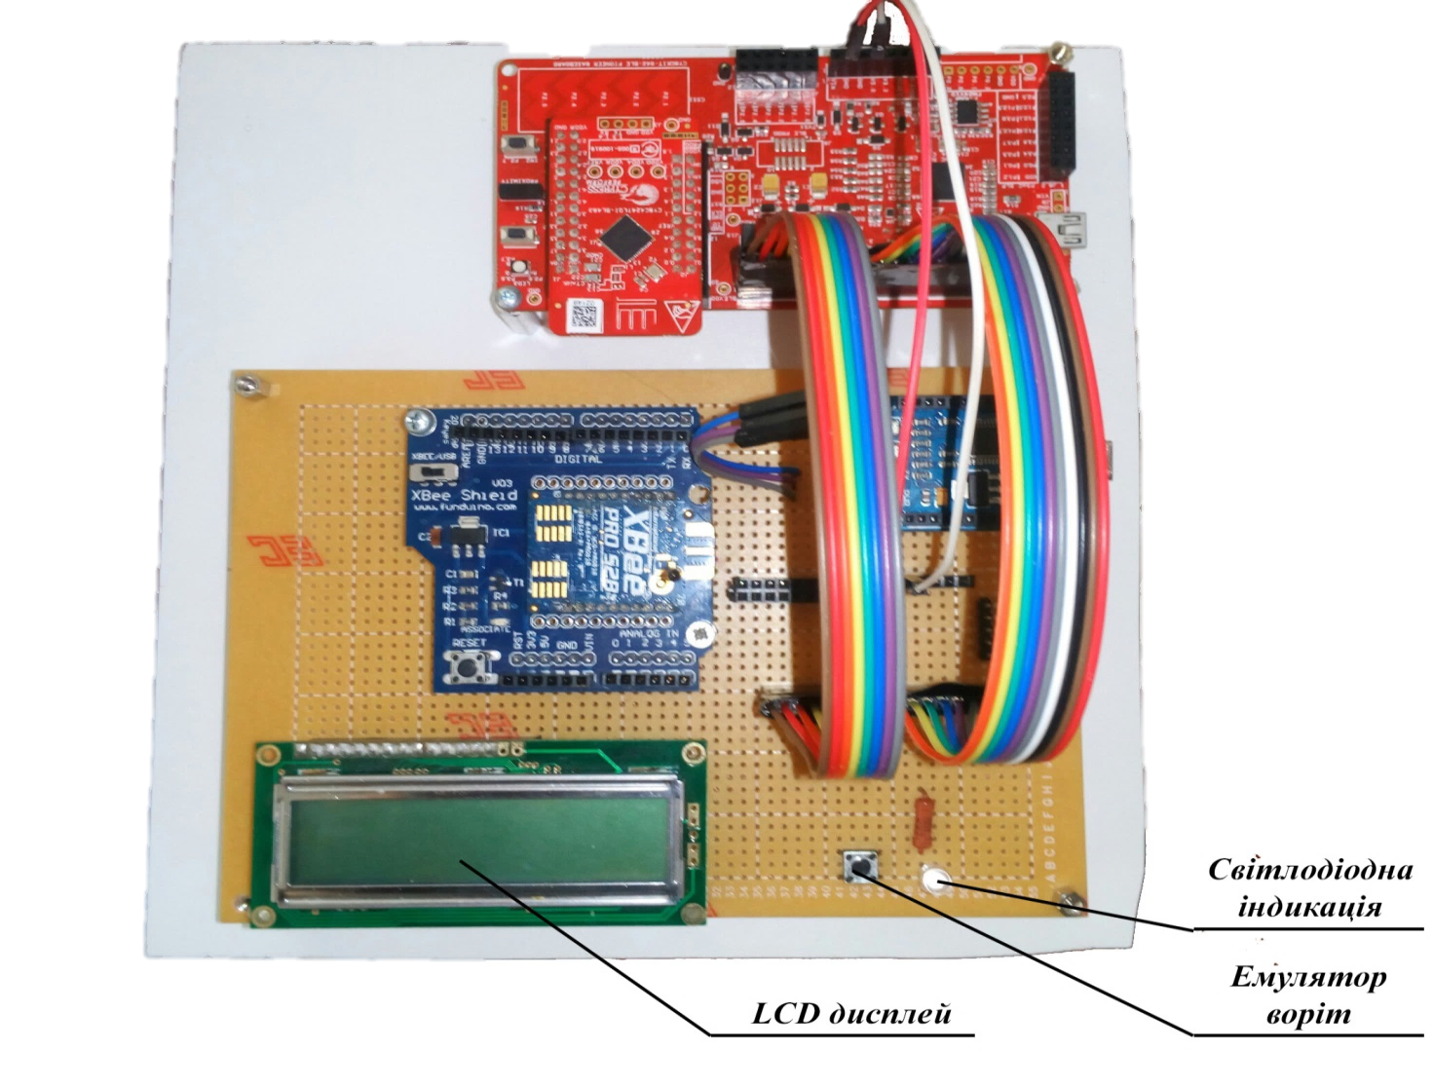
Макет системи хронометражу Старт

Slide 9
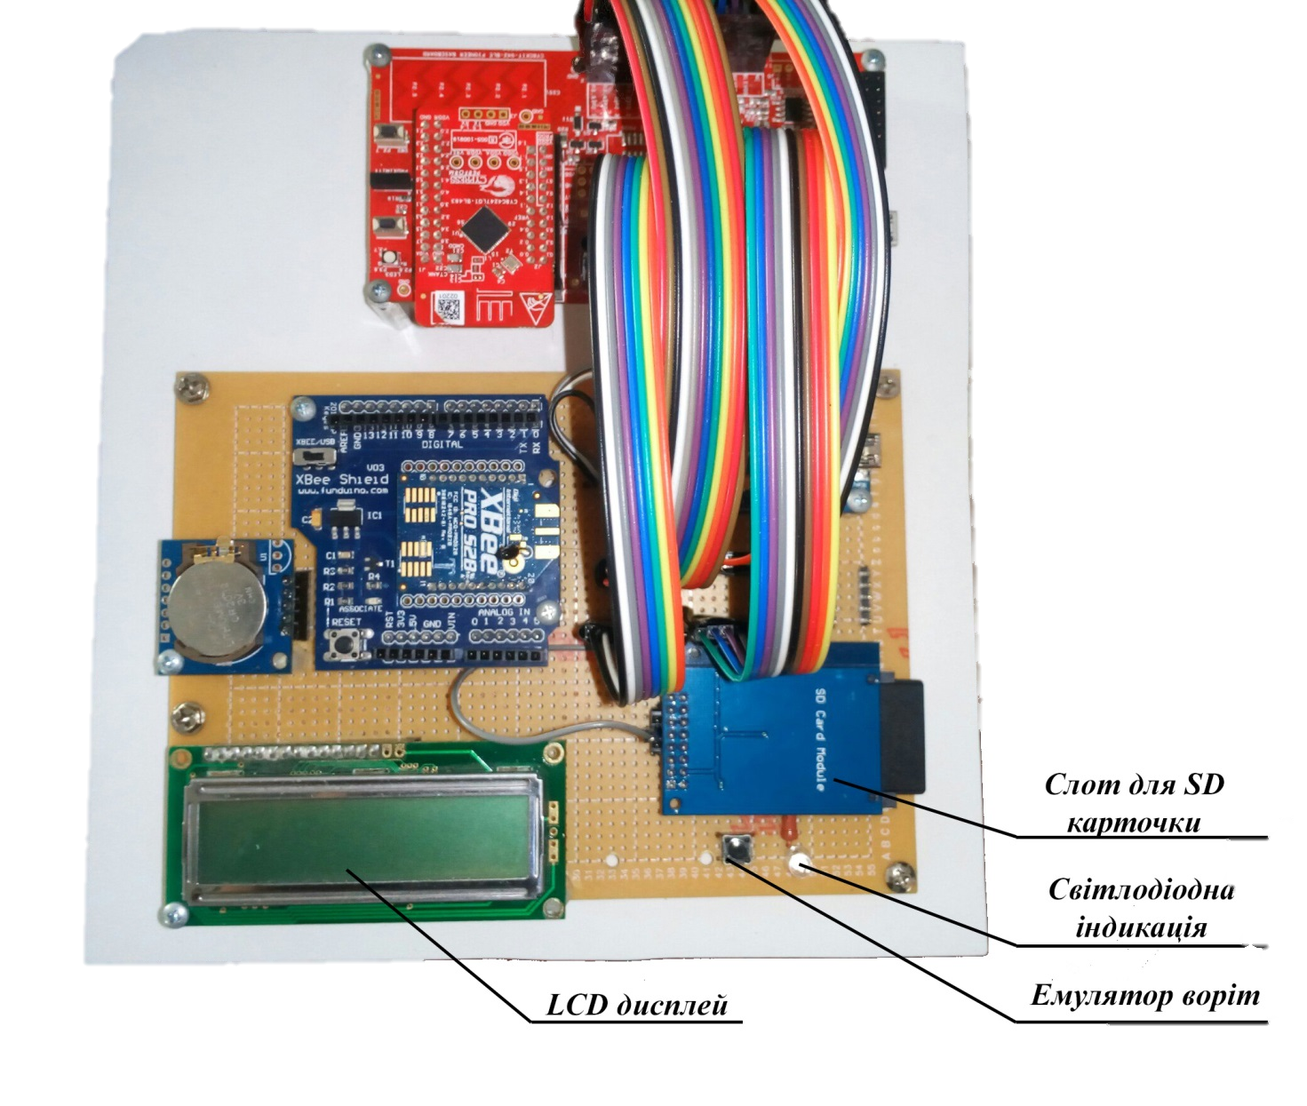
Фініш

Slide 10
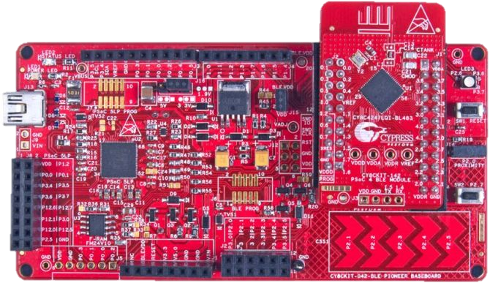
Управляючий контролер
В якості управляючого контролера вибрано CY8CKIT-042-BLE Bluetooth фірми Cypress, так як на відлагоджувальній платі встановлено зовнішній кварц для забезпечення стабільної роботи після синхронізації часу.

Slide 11
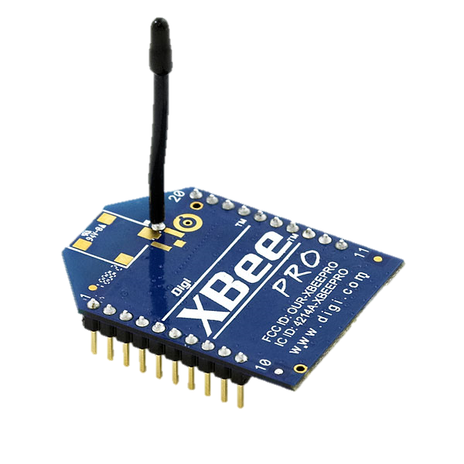
Безпровідний зв’язок
Реалізований на модулях Xbee Pro.
Храктеристики модуля:
Напруга живлення - 3.3V
Струм споживання - 215mA
Швидкість передачі даних - 250kbps Max
Потужність - 60mW output (+18dBm)
Дальність - 1 mile (1500m)
Вбудована антена
8 цифрових IO пінів
6 10 бітних АЦП
128 бітне шифрування

Slide 12
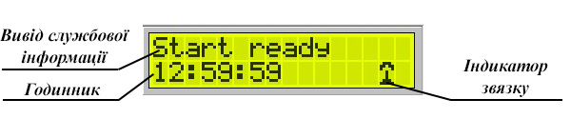
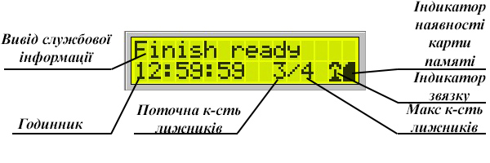
Індикація на дисплеї
Дисплей не є обов’язковим, і може бути виключеним із комплектації
Дисплей на старті
Дисплей на фініші

Slide 13
Дозвіл/заборона старту лижника
Дозвіл заборона старту лижника відбувається за допомогою світлодіода.
Режими світлодіодної індикації:
не світиться | система в режимі очікування (старт/фініш заборонений)
часто мигає | ініціалізація (старт/фініш заборонений)
мигає | помилка (старт/фініш заборонений)
світиться | система готова до старту / фінішу лижника (старт/фініш дозволений)
При зникнення зв’язку з фінішом, досягнення максимальної кількості
Лижників на трасі, заповнення буферу результатів лижників(при вийманні SD карти пам’яті) відбудеться заборона старту наступного лижника.

Slide 14

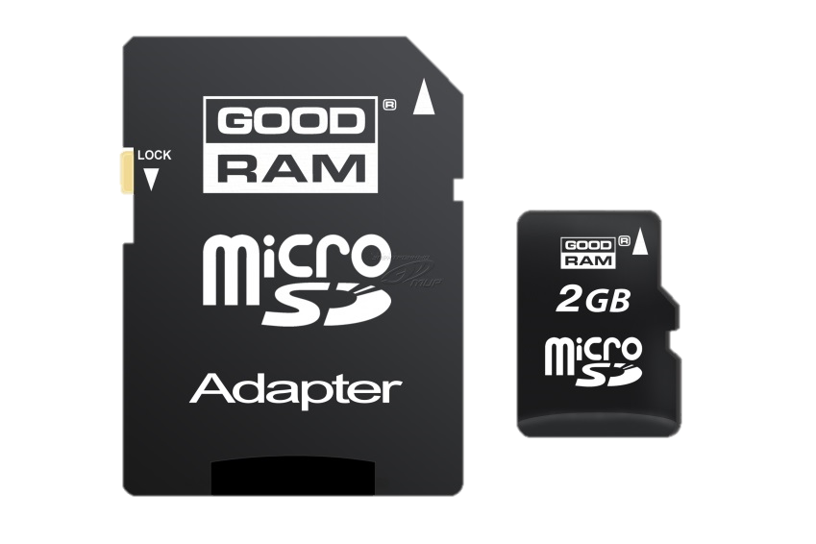
Збереження результатів
Проводиться на SD карту пам’яті. Кількість збережених результатів залежить від ємності карти пам’яті. Ємність карти пам’яті до 32 Гб.
При виймання карти пам’яті результати зберігаються у внутрішній буфер який може місти до 12 результатів. При подальшому вставлення карти пам’яті відбудеться запис даних з буферу на карту пам’яті.

Slide 15
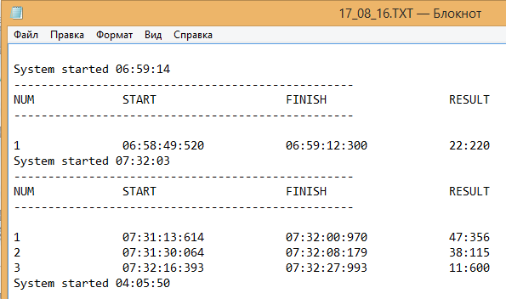
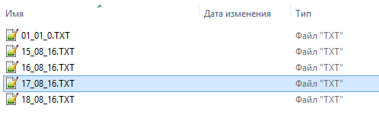
Всі результати зберігаються у текстовий документ. Назва файлу відповідає даті проведення змагання. У файлі збережено реальний час старту, фінішу та результат лижника.

Slide 16
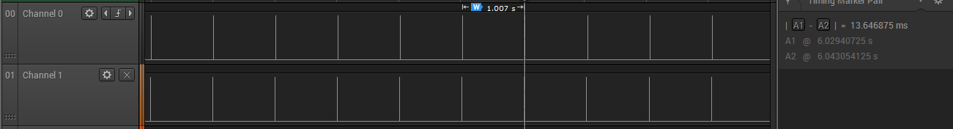
Тестування протоколу синхронізації часу
При тестуванні протоколу синхронізації було настроєно систему «старт» та «фініш» на генерування імпульсу кожної секунди. Далі було підключено логічний аналізатор та виміряно розбіжність між імпульсом «старту» та «фінішу». Розсинхронізація внутрішніх годинників до 50мс. Вона зумовлена різним часом відсилання та приймання пакетів модулями Xbee.

Slide 17
The end
Дякуємо за увагу

